Slide 1
[ ]
데이터 마이닝 3팀
-통신사 이탈 고객 예측
김현우, 이다현, 장지우, 전현일, 이호은

Slide 2
목차
1
분석개요
2
데이터 전처리
3
모델링 방안
4
최종 결과

Slide 3



Part 1
분석목적
통신사 시장의 특성
독과점 시장
기업의 수가 적음
신규 고객 << 이탈고객
비교적 수월한
데이터 수집
고객 유지의 중요성
집중적인 고객 유지 프로그램 개발
“이탈 고객 예측”

Slide 4

Part 1
Data
고객의 인구통계
가입한 서비스 종류
계약정보
성별
연령대
배우자 여부
부양가족여부
가입 개월수
핸드폰
다중회선
인터넷
온라인 보안, 백업
기기 보호 서비스
기술 지원
TV 및 영화 스트리밍
가입 기간
결제 방식
디지털 청구 여부
월별 요금
총 요금
고객 이탈 여부
범주형 변수 4개
범주형 변수 9개
연속형 변수 1개
범주형 변수 3개
연속형변수 2개

Slide 5
Part 2 전처리
결측치 제거
# 1
# 2
이상치 제거
이탈한 고객 중 가입개월수의 사분위수 이상치
총요금과 월요금x가입개월 차이의 사분위수 이상치
# 3
인코딩
one-hot encoding
이진분류로 변환 후 encoding
# 4
분포변환
로그변환
정규화
표준화
# 5
변수생성
영상매체 선호도 변수 : Streaming TV + StreamingMovies
PhoneService 가입여부 변수 : Phone+Multiplelines
보안변수 : OnlineSecurity + OnlineBackup + DeviceProtection
만족도 변수 : 1 + Multiplelines + 영상매체 선호도 변수 + 보안변수
가성비변수 : MonthlyCharges/만족도 & 100*만족도변수/MonthlyCharges

Slide 6
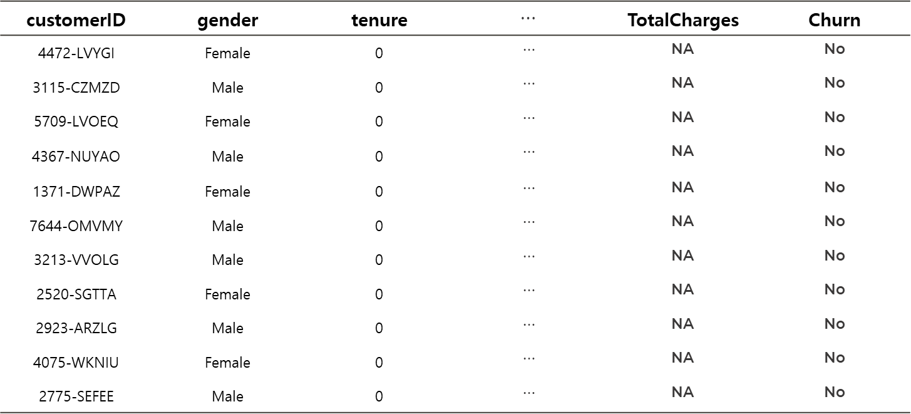
# 1
결측치 제거
customerID | gender | tenure | $$⋯$$ | TotalCharges | Churn
4472-LVYGI | Female | 0 | $$⋯$$ | NA | No
3115-CZMZD | Male | 0 | $$⋯$$ | NA | No
5709-LVOEQ | Female | 0 | $$⋯$$ | NA | No
4367-NUYAO | Male | 0 | $$⋯$$ | NA | No
1371-DWPAZ | Female | 0 | $$⋯$$ | NA | No
7644-OMVMY | Male | 0 | $$⋯$$ | NA | No
3213-VVOLG | Male | 0 | $$⋯$$ | NA | No
2520-SGTTA | Female | 0 | $$⋯$$ | NA | No
2923-ARZLG | Male | 0 | $$⋯$$ | NA | No
4075-WKNIU | Female | 0 | $$⋯$$ | NA | No
2775-SEFEE | Male | 0 | $$⋯$$ | NA | No

Slide 7
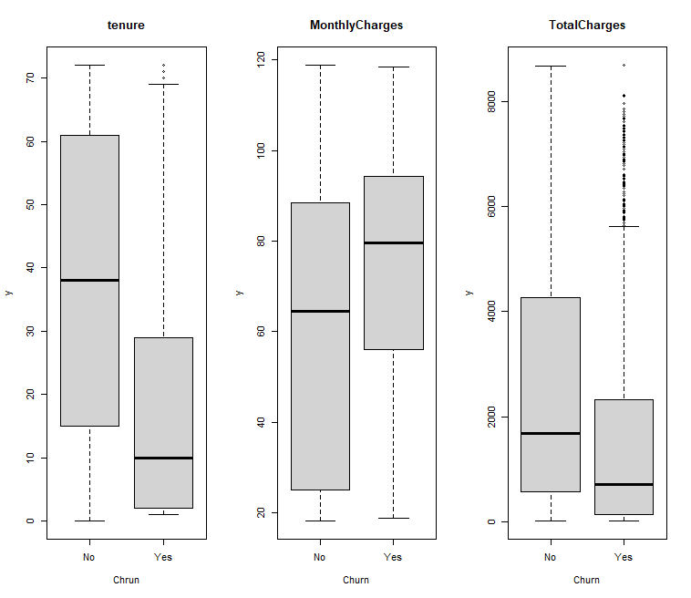

# 2
이상치 제거
# 1 이탈한 고객 중 가입 개월수의 사분위수 이상치
DATA 특성
연속형 보다 범주형 변수가 많아
사분위수 이상치가 없음
Churn = Yes 집합으로 구분 후
사분위수 이상치 제거
Tenure 변수의 사분위수 이상치 제거
Q3+1.5*IQR 보다 큰 경우 삭제

Slide 8
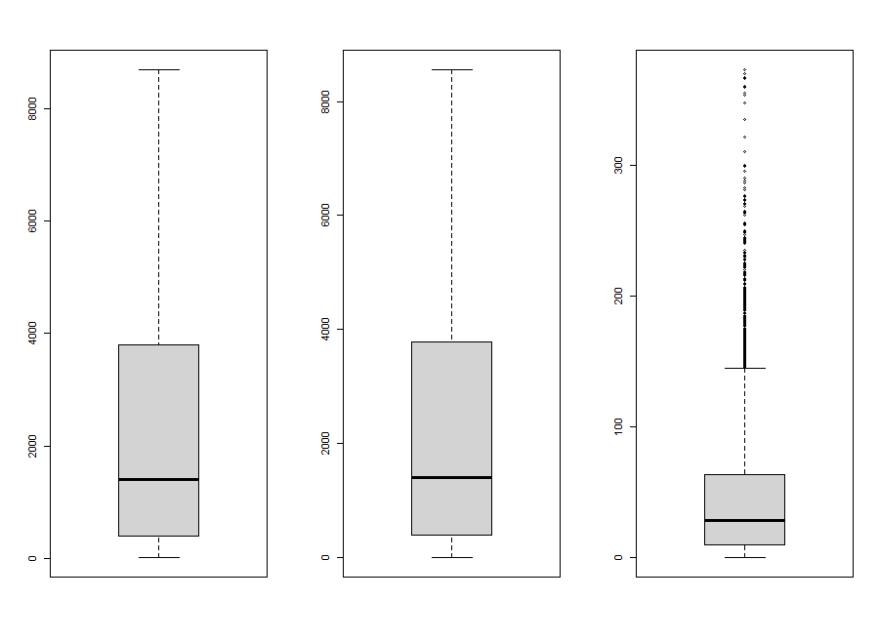

# 2
이상치 제거
# 2 총요금과 (월 요금 x 가입개월) 차이의 사분위수 이상치
DATA 특성
변수들간 연관성이 높음
변수간의 선형결합으로 표현될 수 있는 변수 조합이 존재함
Tenure
x
Monthly charge
| Tenure * Monthly charge
-
Total charge|
Total charge
| Tenure * Monthly charge -Total charge|의 사분위수 이상치 제거
Q3+1.5*IQR 보다 큰 경우 삭제

Slide 9
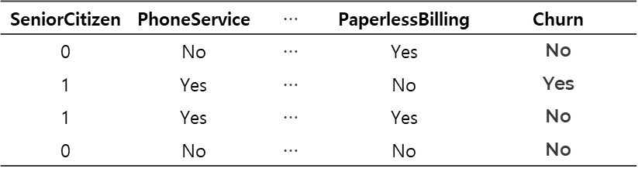
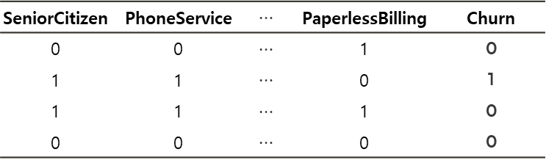
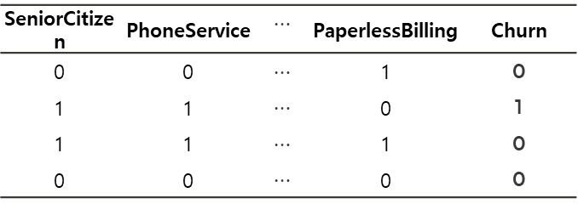
# 3
인코딩
1) One-hot encoding
2) 이진분류 후 인코딩
SeniorCitizen | PhoneService | $$⋯$$ | PaperlessBilling | Churn
0 | No | $$⋯$$ | Yes | No
1 | Yes | $$⋯$$ | No | Yes
1 | Yes | $$⋯$$ | Yes | No
0 | No | $$⋯$$ | No | No
[InternetService]
DSL 케이블 인터넷
Fiber optic 광섬유 인터넷
No
[InternetService]
Yes
No
no=0 , yes=1
SeniorCitizen | PhoneService | $$⋯$$ | PaperlessBilling | Churn
0 | 0 | $$⋯$$ | 1 | 0
1 | 1 | $$⋯$$ | 0 | 1
1 | 1 | $$⋯$$ | 1 | 0
0 | 0 | $$⋯$$ | 0 | 0
SeniorCitizen | PhoneService | $$⋯$$ | PaperlessBilling | Churn
0 | 0 | $$⋯$$ | 1 | 0
1 | 1 | $$⋯$$ | 0 | 1
1 | 1 | $$⋯$$ | 1 | 0
0 | 0 | $$⋯$$ | 0 | 0

Slide 10

# 4
분포변환
Data leakage
Ex)
Data Set
1 | 2 | 3 | 4 | 5 | 3 | 6
Train Set
Test Set
0 | 1/4 | 2/4 | 3/4 | 1
+
0 | 1
(O)
1 | 1/5 | 2/5 | 3/5 | 4/5 | 2/5 | 1
(X)

Slide 11
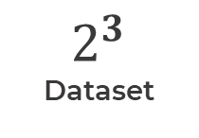

Part 1 전처리 결과
결측치
이상치 ($2^{2}$)
인코딩 (2)
변수생성
삭제
가입개월 이상치
총요금 이상치
OneHot encoding
이진변환
폰가입여부
보안
영상
만족도
가성비
전
처
리
$2^{3}$
Dataset
>>
>>
>>
>>

Slide 12
Part 3 모델링
# 1
모델 선택
CatBoost (C)
LightGBM (L)
XGBoost (X)
RandomForest (R)
LogisticRegression (Lo)
# 2
모델링 방안선택
Naïve
부분집합으로 데이터 분류 후 Double Modeling
# 3
변수선택방안
Naïve 전진선택
Pre-trained Feature Selection
:변수추가방법을 통한 사전학습 후 전진선택

Slide 13
모형 개수
[ Dataset ]
[ Model ]
[ Version ]
1
2
3
4
5
6
7
8
CatBoost
LightGBM
XGBoost
Random Forest
Logistic Regression
NN
ND
FN
FD
N : Naïve
F : Pre-trained Feature Selection
D : Double Modeling
“ 총 160개의 모형 ”

Slide 14





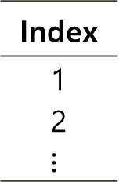
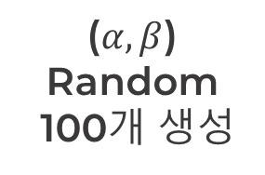

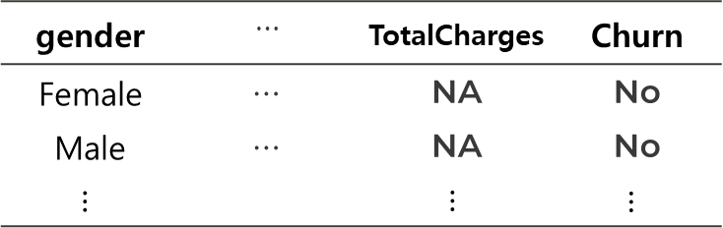

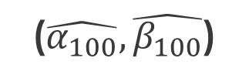

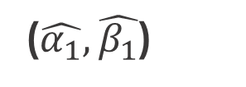

Version F
Pre-trained Feature Selection
X
Z
gender | $$⋯$$ | TotalCharges | Churn
Female | $$⋯$$ | NA | No
Male | $$⋯$$ | NA | No
$$⋮$$ |  | $$⋮$$ | $$⋮$$
Index
1
2
$$⋮$$
[ Dataset ]
+
($\hat{α_{1}},\hat{β_{1}}$)
[ 100개의 Feature Importance 평균 ]
($α,β$)
Random
100개 생성
$$x_{1}$$
$$⋮$$
[ Modeling ]
$$x_{2}$$
($\hat{α_{100}},\hat{β_{100}}$)
$$⋮$$
Z
$$⋮$$
“Z보다 큰 Feature Importance를 갖는 변수 선택”

Slide 15
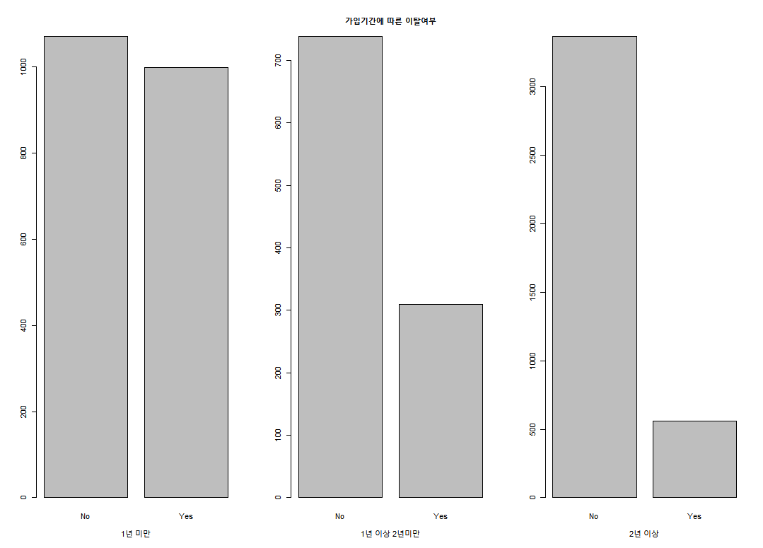

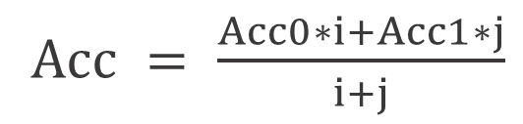
Version D
Double Modeling
Dataset
Data0
Data1
가입 기간에 따른 이탈 여부
I 개
J 개
modeling
No
Yes
No
Yes
No
Yes
Acc0
Acc1
Tenure > 12
:가입개월이 12개월 초과인 그룹
Data0
$Acc = \frac{Acc0∗i+Acc1∗j}{i+j}$
Tenure <= 12
: 가입개월이 12개월 이하인 그룹
Data1

Slide 16


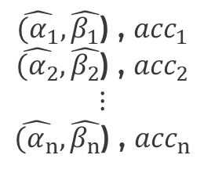
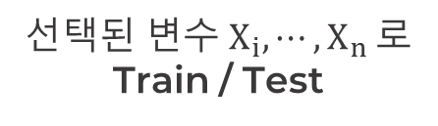



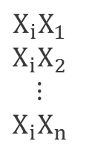


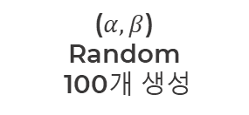




모델링 과정
전진 선택
$$X_{1}$$
$$X_{2}$$
$$⋮$$
$$X_{n}$$
$\hat{{(α}_{1}},\hat{β_{1}}$) , ${acc}_{1}$
$\hat{{(α}_{2}},\hat{β_{2}}$) , ${acc}_{2}$
$$⋮$$
$\hat{{(α}_{n}},\hat{β_{n}}$) , ${acc}_{n}$
$${X_{i}X}_{1}$$
$${X_{i}X}_{2}$$
$$⋮$$
$$X_{i}X_{n}$$
$$⋯$$
선택된 변수 $X_{i}{,⋯,X}_{n}$로
Train / Test
Dataset
A
12
방법 1)
변수선택 및 파라미터 결정
Model ($\hat{α}$,$\hat{β}$)
Acc
최적모형 결정
(A+B,C)
전진선택
(A,B)
내용을 입력하세요
B
4
(Train,Test)
(A)
C
4
방법 2)
Z 변수 추가
사전학습
변수선택 및
파라미터 결정
전진선택
Model ($\hat{α}$,$\hat{β}$)
Acc
D
5
($\hat{α_{1}},\hat{β_{1}}$)
Feature Importance의 평균
($α,β$)
Random
100개 생성
{
$$X_{i}$$
}
A+B : C = 4:1
A+B+C : D = 4:1
$$⋮$$
$$X_{j}$$
선택
Z
$$⋮$$
($\hat{α_{100}},\hat{β_{100}}$)
$$⋮$$

Slide 17

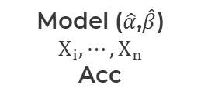


모델링 과정
[ Dataset ]
전진선택
ABC set 랜덤화 후
100번 반복
Model ($\hat{α}$,$\hat{β}$)
$X_{i}{,⋯,X}_{n}$
Acc
[ Model ]
변수선택 및 파라미터 결정
최적모형 결정
전진선택
(A,B)
내용을 입력하세요
$$Acc=\frac{{Acc}_{(1)}+…+{Acc}_{(100)}}{100}$$
[ Version ]
(A+B,C)
[ Dataset ]
[ Model ]
[ Version ]
“ 최종 Model ”
1 | CatBoost | NN
: | : | :
8 | Logistic Regression | FD
$${Acc}_{1}$$
:
[ Train - A+B+C]
[Test - D ]
$${Acc}_{160}$$
[ 모델 성능 평가]
평균 Acc로 순위 결정

Slide 18
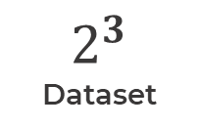

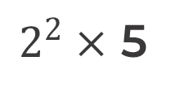
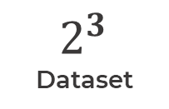
Summary
결측치
이상치 ($2^{2}$)
인코딩 (2)
변수생성
삭제
가입개월 이상치
총요금 이상치
OneHot encoding
이진변환
폰가입여부
보안
영상
만족도
가성비
전
처
리
$2^{3}$
Dataset
>>
>>
>>
>>
CatBoost
LightGBM
XGBoost
Random Forest Logistic Regression
사전학습 후
전진선택
Naïve
모델링
$2^{3}$
Dataset
>>
>>
$2^{2}×$ 5
>>
>>
Subset
전진선택

Slide 19

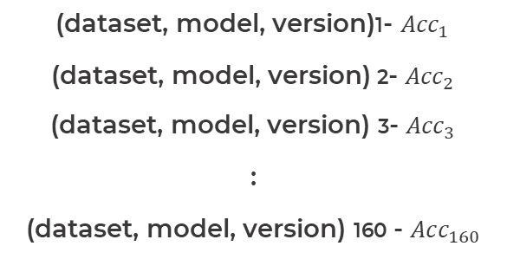
# 1 전진선택- 변수 &파라미터 결정
# 2 Acc측정
[ Ranking ]
A
A
(dataset, model, version)1- ${Acc}_{1}$
(dataset, model, version) 2- ${Acc}_{2}$
(dataset, model, version) 3- ${Acc}_{3}$
:
(dataset, model, version) 160 - ${Acc}_{160}$
Dataset
Train
B
X 100
B
A
12
C
Test
-> Acc
B
4
$$Acc=\frac{{Acc}_{(1)}+…+{Acc}_{(100)}}{100}$$
# 3
[ Model 성능 ]
C
4
D
5
A
(dataset, model, version) 1
B
사용자화 함수 제작
C
D

Slide 20


Part 3
Ranking 분석 결과
[ Ranking ]
(dataset, model, version)1- ${Acc}_{1}$
(dataset, model, version) 2- ${Acc}_{2}$
(dataset, model, version) 3- ${Acc}_{3}$
:
(dataset, model, version) 160 - ${Acc}_{160}$
$$Acc=\frac{{Acc}_{(1)}+…+{Acc}_{(100)}}{100}$$

Slide 21
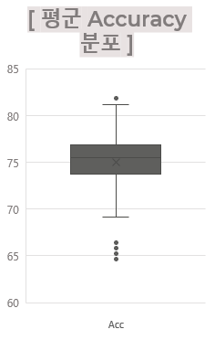
#1 최종 순위
이상치 | 1&2 | 1&2 | 1&2 | 1 | 1 | 1 | 1&2 | 1 | 1&2 | 1&2
인코딩 | 이진분류 | One-hot | 이진분류 | One-hot | One-hot | 이진분류 | One-hot | 이진분류 | 이진분류 | 이진분류
DATA
[Model]
CatBoost
LightGBM
XGBoost
Random Forest
Logistic Regression
[version]
NN
ND-Double Modeling
FN-Feature Selection
FD-Feature Selection /Double modeling

Slide 22
#2 데이터 전처리 방안별 랭킹
이상치 | - | - | 1 | 1 | 2 | 2 | 1&2 | 1&2
인코딩 | One-hot | 이진분류 | One-hot | 이진분류 | One-hot | 이진분류 | One-hot | 이진분류

Slide 23
#3 모델링 버전별 랭킹
Double modeling
Feature Selection
Feature Selection Double modeling

Slide 24
#4 모델별 랭킹
모델 | Logistic Regression | Random Forest | XGBoost | LightGBM | CatBoost
평균 등수 | 78 | 49 | 113 | 84 | 74

Slide 25


Ranking 분석 결과
[ Ranking ]
[Data]
이상치 기준 1&2 모두 적용 이진분류 후 인코딩
[Model]
CatBoost
[version]
Feature Selection
2nd (dataset, model, version) - ${Acc}_{2}$
3rd (dataset, model, version) - ${Acc}_{3}$
:
160th (dataset, model, version) - ${Acc}_{160}$
1st (dataset, model, version) - ${Acc}_{1}$

Slide 26
# 최종 모델

Slide 27
한계점 및 발전가능성
1. 분석목적의 제한
시계열 데이터의 부재로 인해 이탈시점 예측 불가능
2. 평가지표의 다양성 부재
모형을 선택하는 기준으로 정확도(accuracy)만을 사용
Data leakage control 실패
데이터의 부분집합을 생성하는 기준점 선택의 임의성
불균형 데이터에 대한 고려
oversampling 방법론 적용의 필요성

